Slide 1
সবাইকে স্বাগত জানাই

Slide 2
শিক্ষক পরিচিতি
মোছাঃ লুৎফুন্নাহার তালুকদার
সহকারি শিক্ষক
দেওরগাছ সরকারী প্রাথমিক বিদ্যালয় ।
চুনারুঘাট,হবিগঞ্জ।
ltdaisy83@gmail.com

Slide 3
পাঠ পরিচিতি
বাংলাদেশ ও বিশ্ব পরিচয়
৫ম – শ্রেণি
অধ্যায় – ৩
বাংলাদেশের ঐতিহাসিক স্থান ও নিদর্শন
পাহাড়পুর ও ময়নামতি

Slide 4
চল একটা ভিডিও দেখি

Slide 5
শিখনফল
১৫.২.১ বাংলাদেশের কয়েকটি ঐতিহাসিক নিদর্শন সম্পর্কে বলতে পারবে।
১৫.২.২ এসব ঐতিহ্যের সাথে সংশ্লিষ্ট সময় ও যুগ সম্পর্কে বলতে পারবে।
১৫.২.৩ এসব ঐতিহ্যের প্রত শ্রদ্ধাশীল হবে।

Slide 6
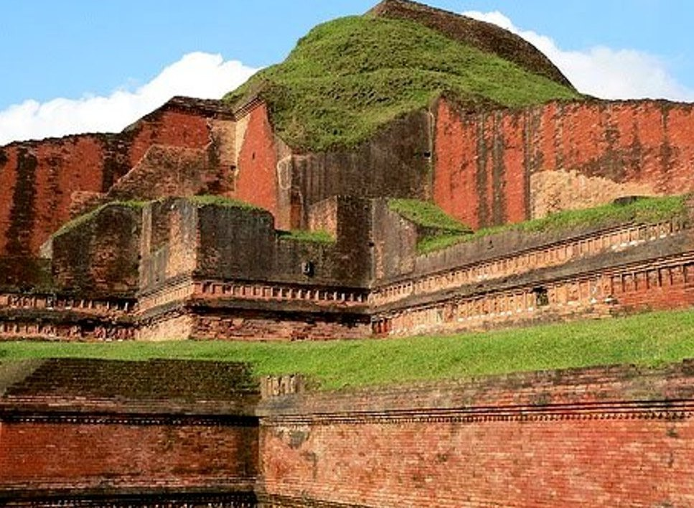
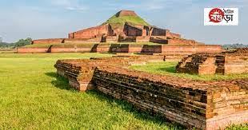
আমরা কি বলতে পারি এটা কোন জায়গা?
পাহাড়পুরঃ
এই ঐতিহাসিক নিদর্শনটি ৭৮১-৮২১ খ্রিস্টাব্দে পাল রাজা ধর্মপালের শাসনামলে নির্মিত হয়।পাহাড়পুর রাজশাহী বিভাগের নঁওগা জেলা অবস্থিত।এখানে ২৪ মিটার গড় রয়েছে,এটি “সোমপুর মহাবিহার” নামেও পরিচিত।

Slide 7
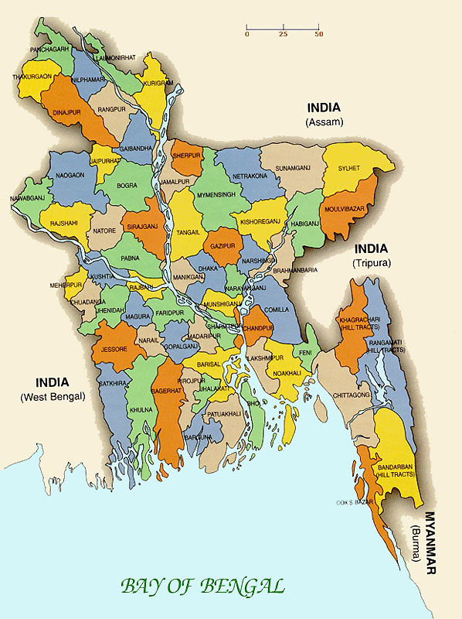
মামান
মানচিত্রে দেখে নেই পাহাড়পুর কোথায় অবস্থিত
নওগাঁ

Slide 8
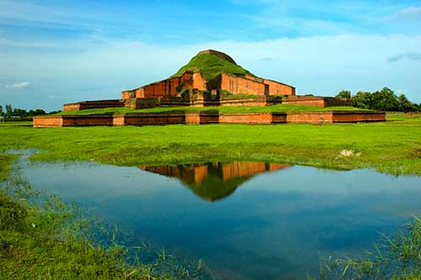
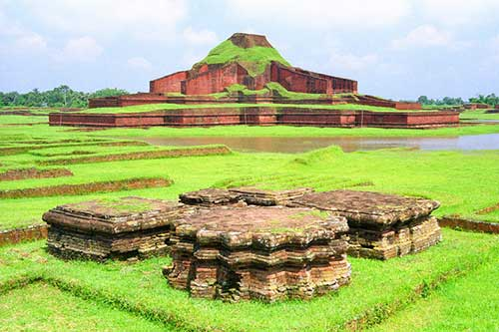
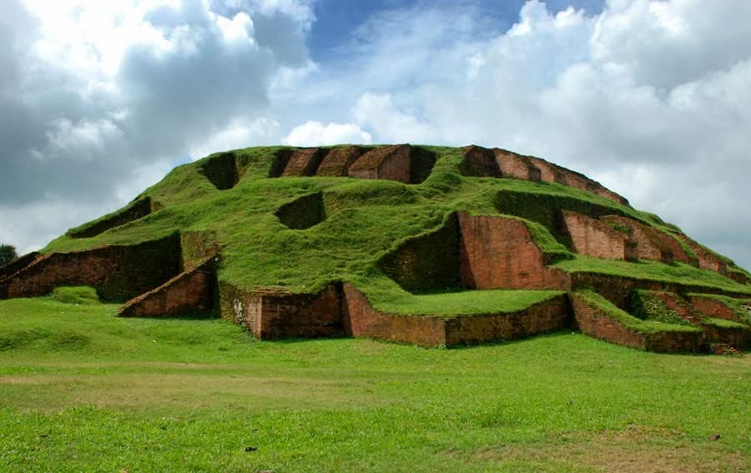
ছবিতে আমরা কি দেখতে পাচ্ছি?
পাহাড়পুরের ঐতিহাসিক নিদর্শন

Slide 9
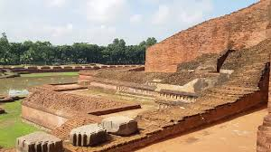
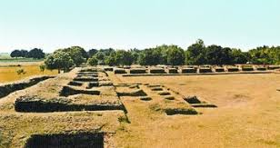
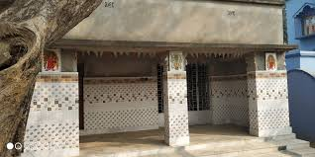
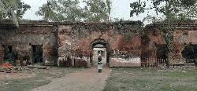
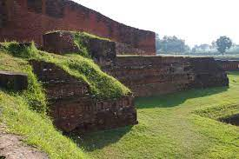
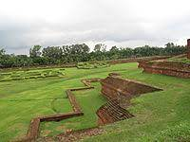
পাহাড়পুরের ঐতিহাসিক নিদর্শন
চমৎকার বৌদ্ধ বিহারের চারপাশে ১৭৭টি ভিক্ষু কক্ষ আছে।
এছাড়া মন্দির, রান্নাঘর,খাবার ঘর এবং পাকা নর্দমা আছে।

Slide 10
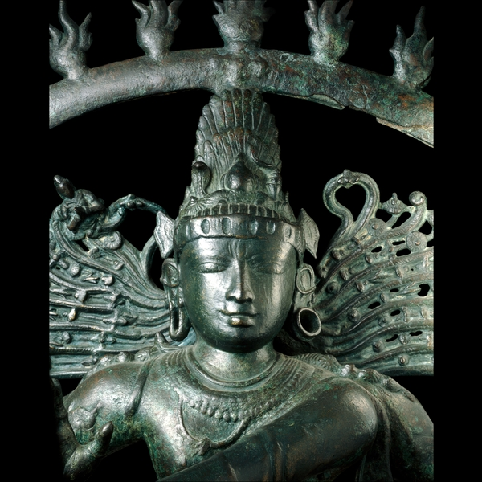
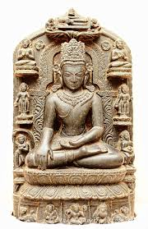
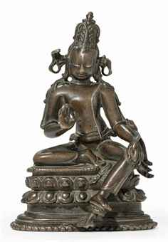
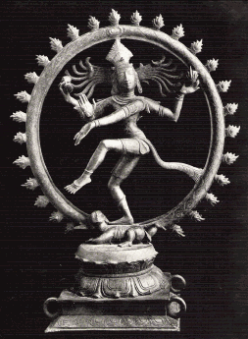
পাহাড়পুরের ঐতিহাসিক নিদর্শন
পাহাড়পুরে প্রাপ্ত জীব্জন্তুর মূর্তি ও টেরাকটা।

Slide 11
মামান
মানচিত্রে দেখে নেই ময়নামতি কোথায় অবস্থিত
কুমিল্লা

Slide 12
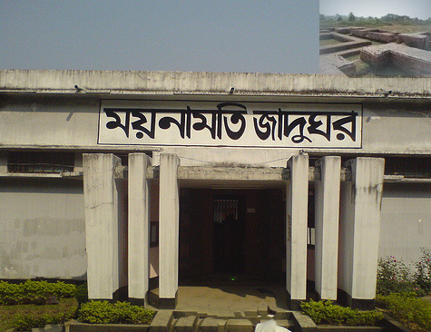
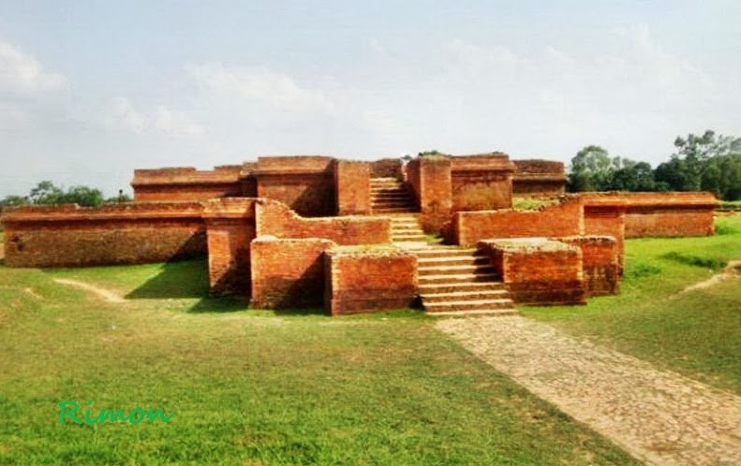
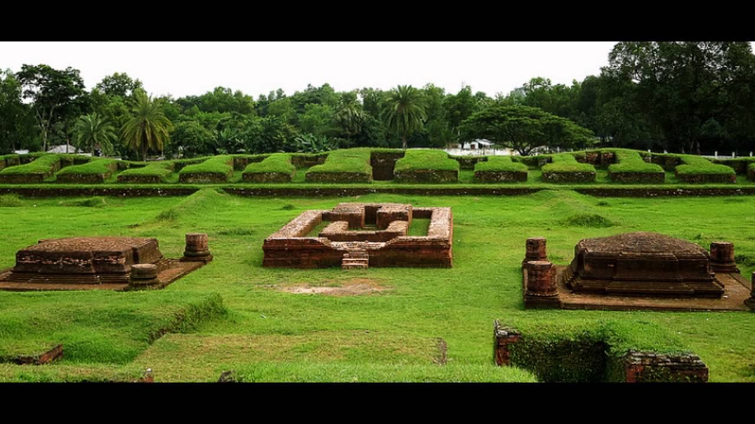
বাংলাদেশের দক্ষিণ পূর্ব অঞ্চলে কুমিল্লা শরেরর কাছে ময়নামতি অবস্থিত।
এটি বৌদ্ধ সভ্যতার অন্যতম নিদর্শন ছিল।তবে এখানে হিন্দু ও জৈন্য ধর্মেরও নিদর্শন পাওয়া গেছে।

Slide 13
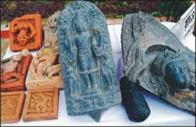
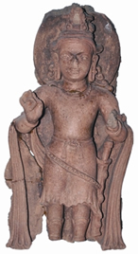
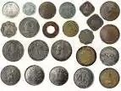
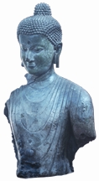
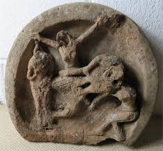
ময়নামতিতে পাওয়া বিভিন্ন মুদ্রা ও পাথরের ফলক

Slide 14
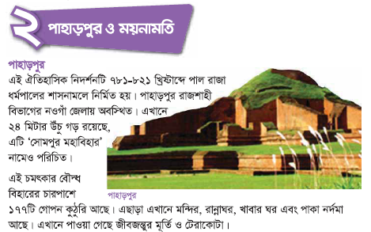
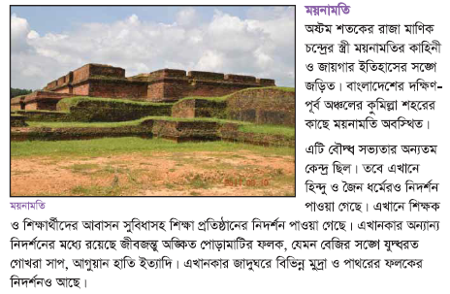
পাঠ্যা বইয়ের ২৪পৃষ্ঠা বের করে পড়

Slide 15
দলীয় কাজ
চারটি দলে বসে পাহাড়পুর এবং ময়নামতির দুইটি করে নিদর্শন লিখঃ
পাহাড়পুর | ময়নামতি

Slide 16
নিচের প্রশ্নগুলোর উত্তর দাওঃ
যে আগে বলতে পারবে হাত উঠাওঃ
একক কাজ
১।পাহাড়পুর কোন জেলায় অবস্থিত?
(ক) বরিশাল (খ) রাজবাড়ি (গ) নঁওগা (ঘ) রাজশাহী
২। সোমপুর বিহারের উচ্চতা কত?
(ক) ৩৪ মিটার (খ) ২৪ মিটার (গ) ৫৬ মিটার (ঘ) ৩৩ মিটার
৩। বৌদ্ধ সভ্যতার অন্যতম নিদর্শন কোথায় ছিল?
(ক) ময়নামতি (খ) সোনারগাঁ (গ) মহাস্থানগড় (ঘ) পাহাড়পুর
৪। ময়নামতির স্বামীর নাম কি?
(ক) রাজা বণিক (খ) রাজা রাম (গ) রাজা গোপাল (ঘ) রাজা মানিক

Slide 17
বাড়ির কাজ
**পাহাড়পুর কোথায় অবস্থিত?পাহাড়পুরে প্রাপ্ত ঐতিহাসিক নিদর্শন সমূহ কি কি।
** ময়নামতি কোথায় অবস্থিত?ময়নামতির প্রাপ্ত নিদর্শন সমূহ কি কি?

Slide 18
অনেক ধন্যবাদ সবাইকে

